Slide 1
PostgreSQL 实验

Slide 2
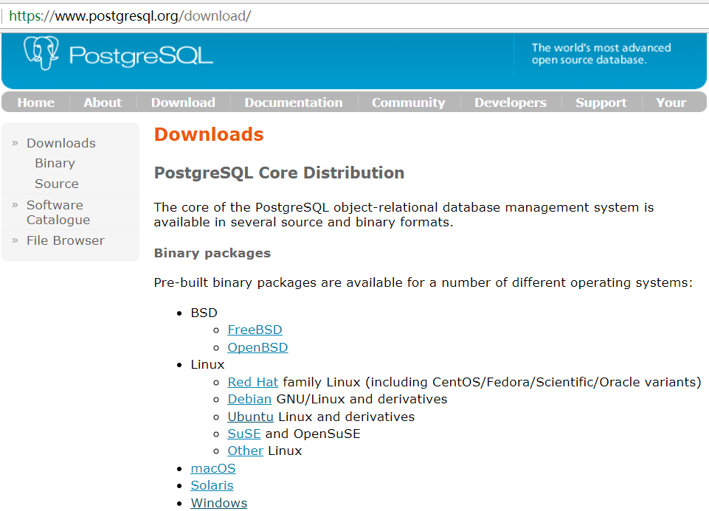
一、PostgreSQL软件安装包？
通常从PostgreSQL官方网站（https://www.postgresql.org/download/）下载软件安装包。

Slide 3
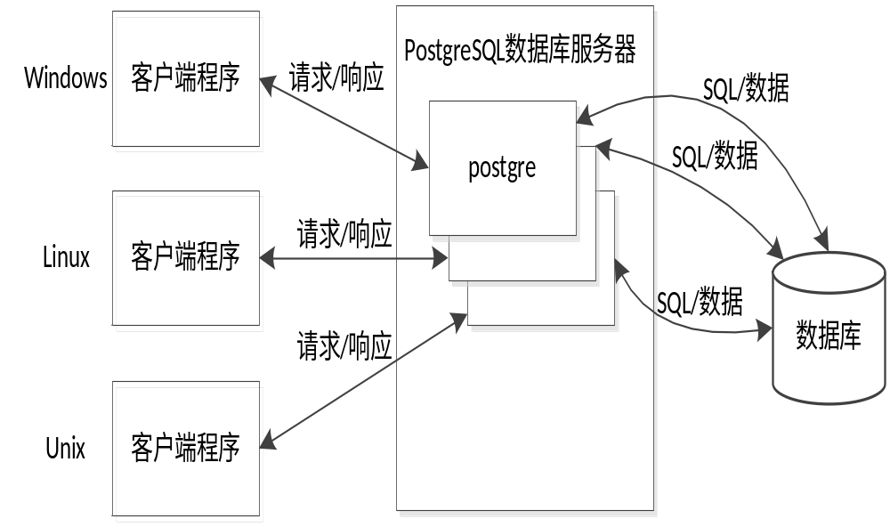
二、PostgreSQL数据库系统
PostgreSQL数据库管理系统软件由客户端功能程序和服务器端功能程序组成。它们采用客户/服务器架构方式进行通信。

Slide 4
三、PostgreSQL客户端程序
clusterdb -- 建立PostgreSQL数据库集群
createdb -- 创建一个新 PostgreSQL 数据库
createlang -- 安装一个PostgreSQL过程语言
createuser -- 创建一个新的PostgreSQL用户帐户
dropdb -- 删除一个 PostgreSQL 数据库
droplang -- 删除一个PostgreSQL过程语言
dropuser -- 删除一个PostgreSQL用户账户
ecpg -- 嵌入的 SQL C 预处理器
pg_basebackup -- 做一个PostgreSQL 集群的基础备份
pg_config -- 检索已安装的PostgreSQL版本信息
pg_dump -- 将一个PostgreSQL数据库转储到一个脚本文件或者其它归档文件中
pg_dumpall -- 将一个PostgreSQL数据库集群转储到一个脚本文件中
….

Slide 5
四、PostgreSQL服务器程序
initdb – 初始化PostgreSQL数据库
pg_controldata -- 显示一个PostgreSQL数据库集群的控制信息
pg_ctl -- 启动、停止或者控制PostgreSQL服务器
pg_resetxlog -- 重置一个数据库集群的预写日志以及其它控制内容
postgres -- PostgreSQL 数据库服务器进程
postmaster -- PostgreSQL 守护进程
….

Slide 6
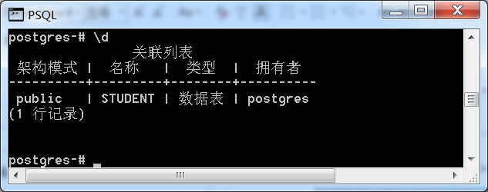
五、PostgreSQL数据库的常用管理工具
1.psql命令行管理工具

Slide 7
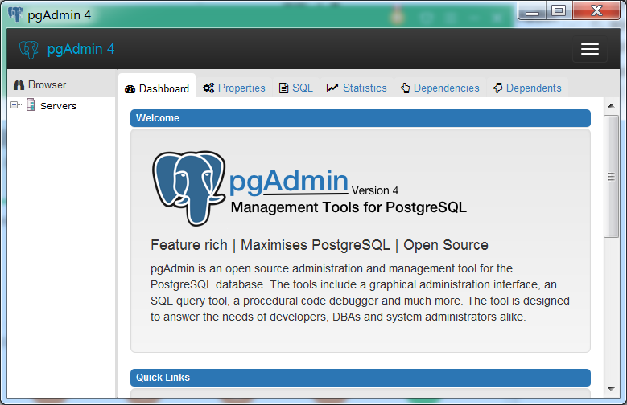
2.pgAdmin图形界面管理工具
pgAdmin 4管理工具

Slide 8
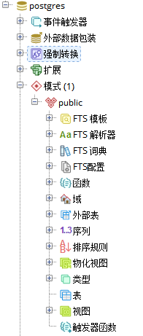
六、PostgreSQL数据库主要对象
模式（schema）对象
表（table）对象
视图（view）对象
序列（sequence）对象
函数（function）对象
触发器（trigger）对象
。。。

Slide 9
图书销售系统
图书销售管理系统用以收集、存储书店的图书销售信息， 包括对作者、图书、出版社、销售、书店、库存等信息的管理，及时记录存储各个环节信息的变更、查询、显示、输出。任务目标包括作者管理、书籍管理、出版社管理、销售管理、书店管理等功能。
整个系统可以遵循软件工程的要求进行设计和实现。 本实验抽出图书销售管理系统的数据库的设计部分，包括概念数据模型、逻辑数据模型、物理数据模型的设计过程。
（详细的信息请参考教材4.3节P116--120）

Slide 10
图书销售系统
图书销售管理系统数据库的概念数据模型: （教材图4-20）
实体： 作者 图书分类 图书 出版社 销售 书店 折扣 库存
关系： 图书分类 -- 图书 一对多; 读者--图书 多对多; 图书-- 出版社 一对多; 图书-- 销售 一对多; 书店-- 销售 一对多; 书店-- 折扣 一对多 ; 图书-- 库存 一对多 ; 书店-- 库存 一对多
属性： 实体和关系的属性

Slide 11
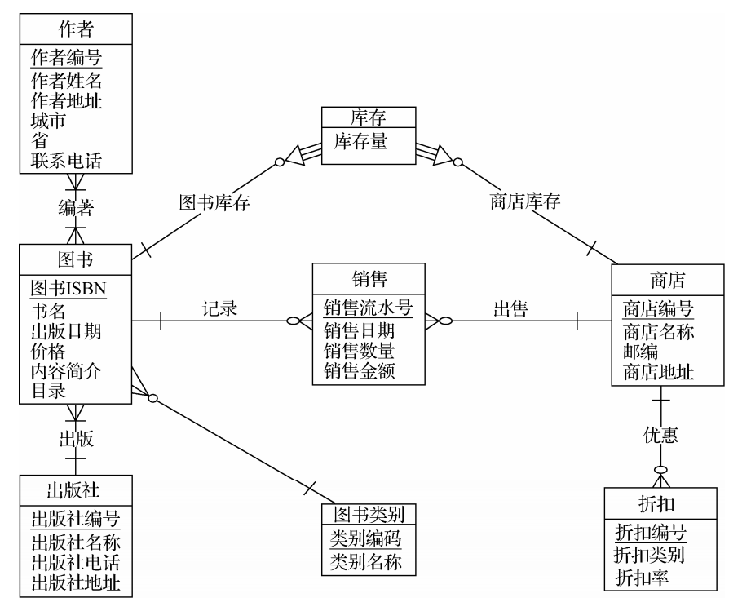
图书销售管理系统数据库的概念数据模型（教材图4-20， 第118页）
实体
关系

Slide 12
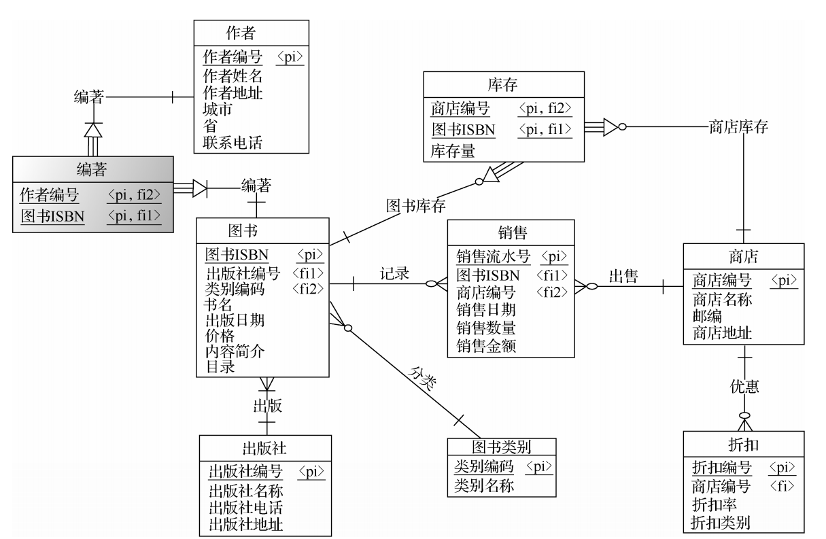
图书销售管理系统数据库的逻辑数据模型（教材图4-21， 第119页）
实体
关系

Slide 13
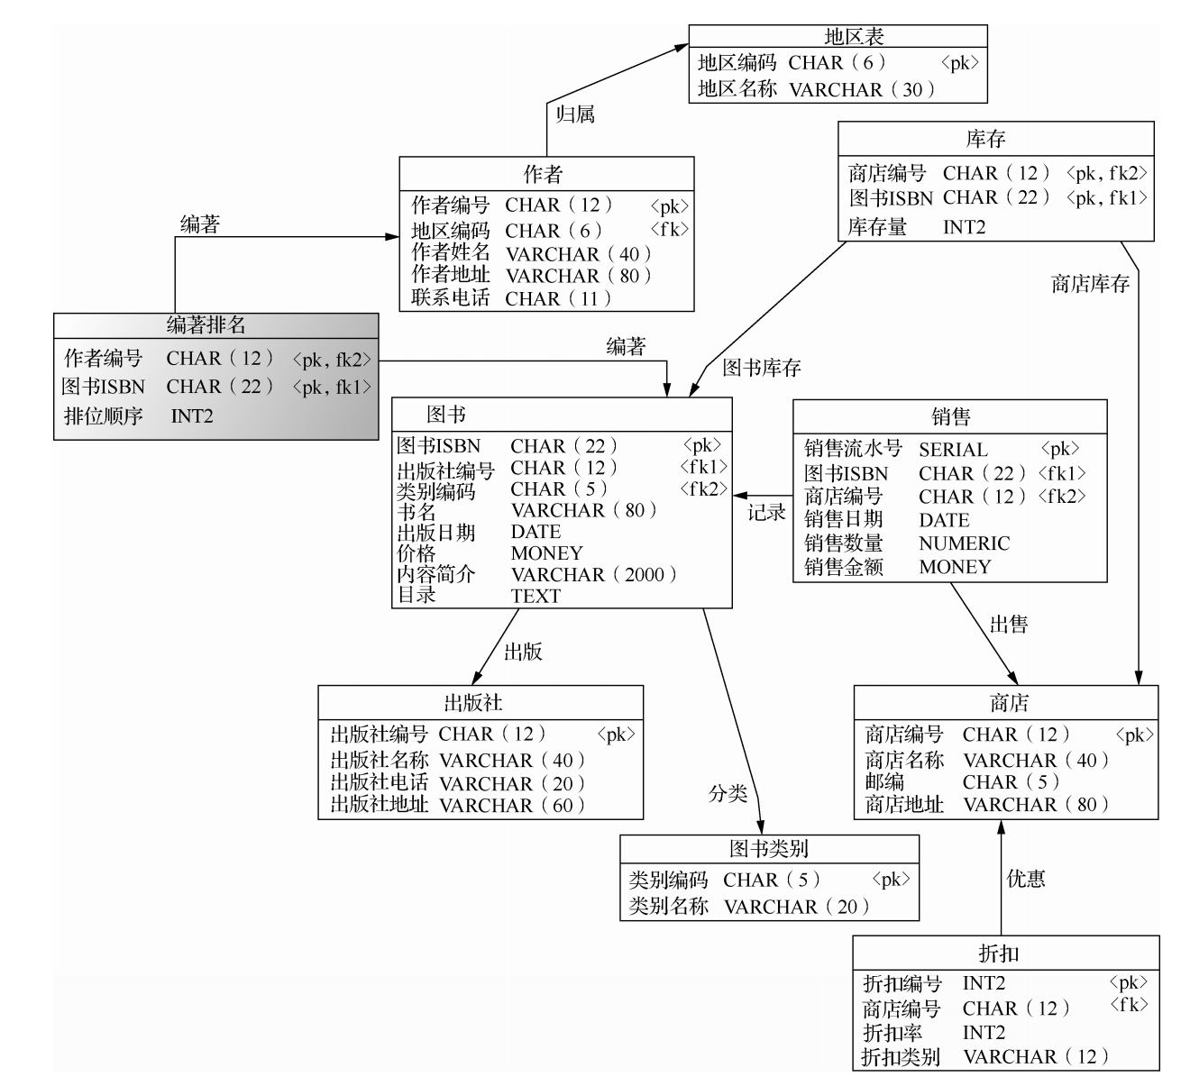
图书销售管理系统数据库物理数据模型：表格定义(教材图4-41，第128页）
实体
关系

Slide 14
图书销售系统数据库的实现
crate table
create index
insert, update, delete, select
create view
create function
create trigger
create user
create role
grant, revoke
... ...

Slide 15
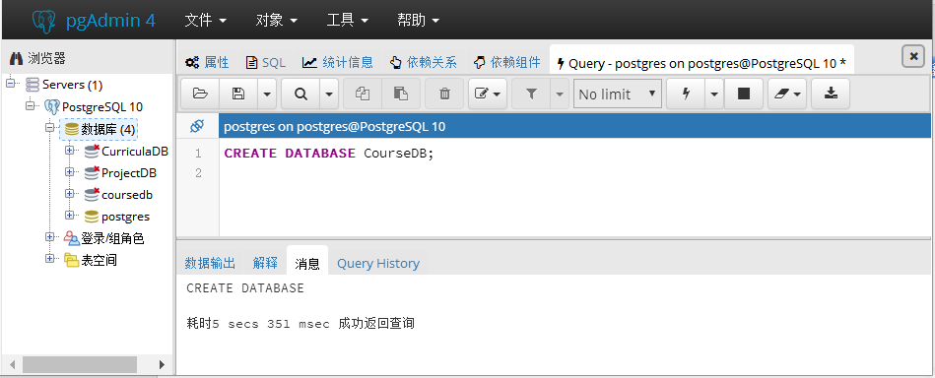
二、4创建PostgreSQL数据库
在PostgreSQL服务器中，执行SQL语句创建数据库B。
运行按钮
SQL语句
数据库
结果消息
CurriculaDB数据库创建

Slide 16
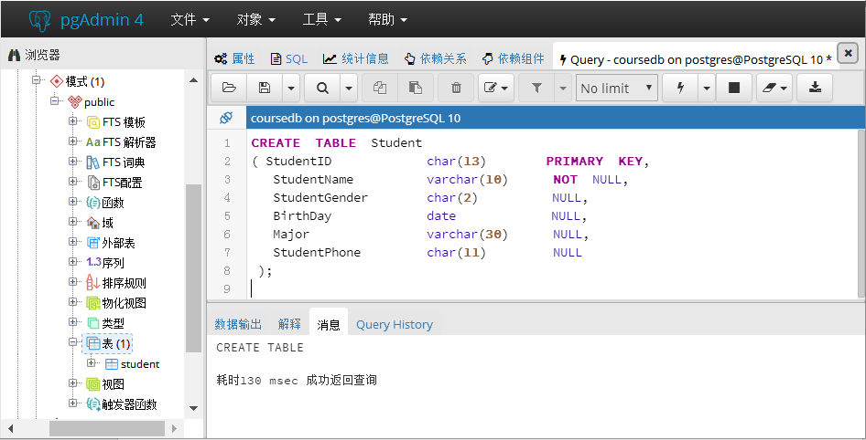
三、创建关系表
运行按钮
SQL语句
数据库表
结果消息
COLLEGE关系表创建
Collge表创建

Slide 17
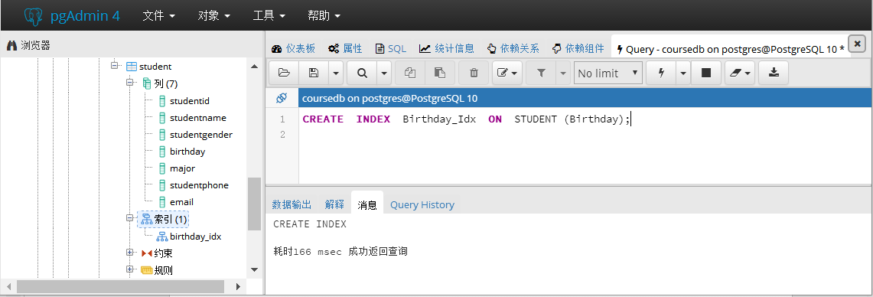
索引创建SQL执行
3.
运行按钮
SQL语句
新建索引
结果消息

Slide 18
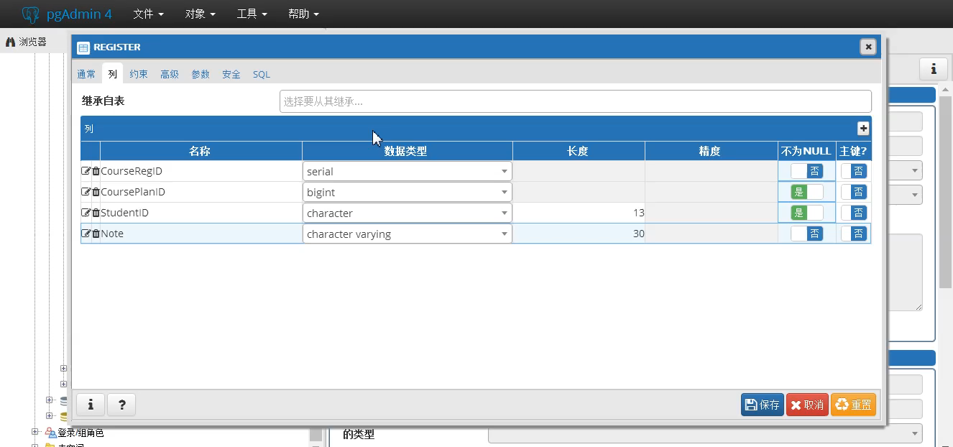
定义关系表界面
REGISTER关系表的代理键定义
选课管理数据库（CurriculaDB）的表对象

Slide 19
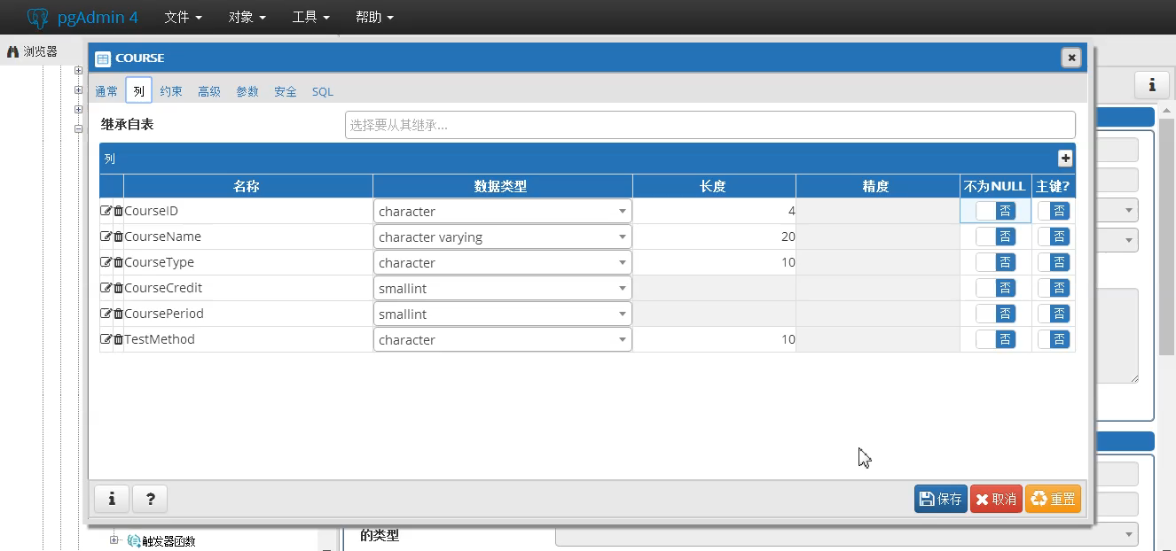
六定义关系表的实体完整性
COURSE关系表实体完整性定义
学生表（CurriculaDB）的实体完整性定义

Slide 20
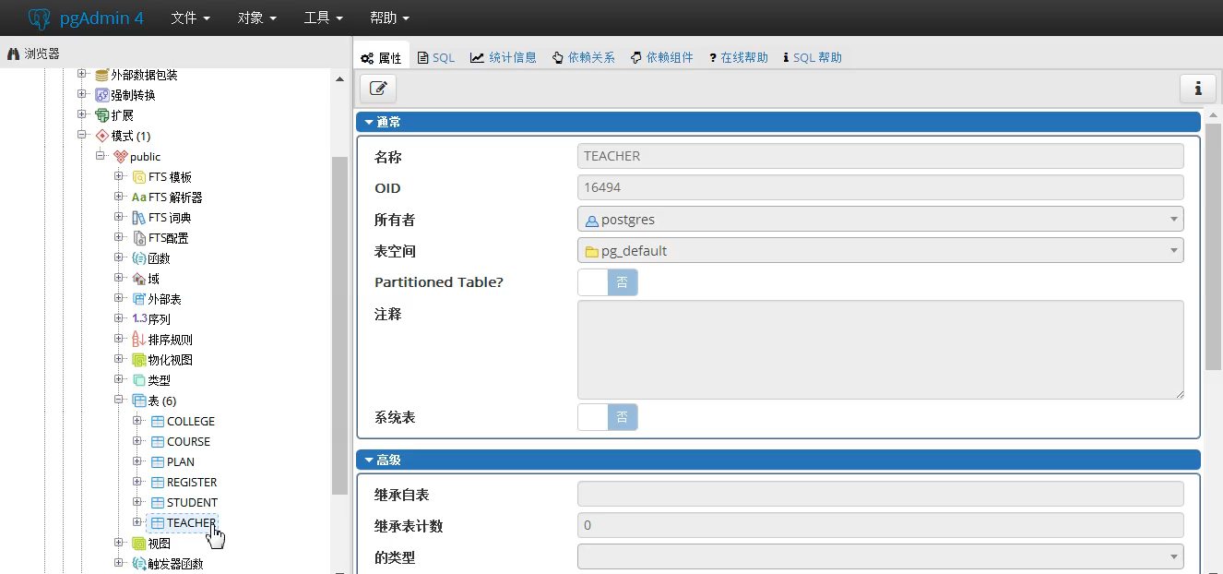
七、定义关系表的外键及其参照完整性
TEACHER关系表与COLLEGE关系表的参照完整性定义
教师表（Teacher）的外键参照学院表（College）的主键

Slide 21
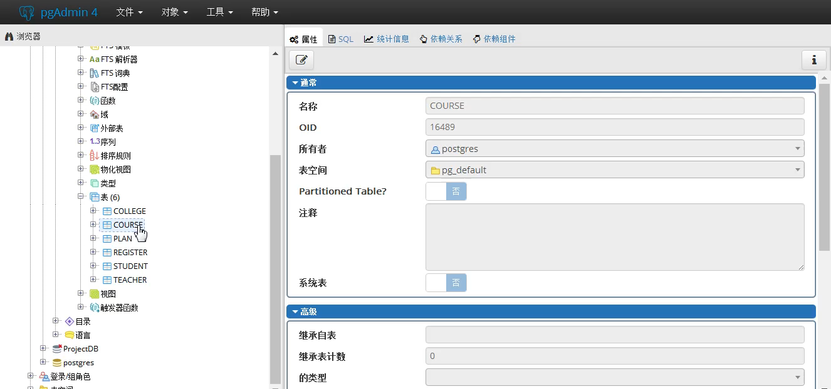
八创建关系表的用户自定义完整性约束
COURSE关系表自定义完整性约束创建
自定义课程表（Teacher）的学分列（CourseCredit）取值范围

Slide 22
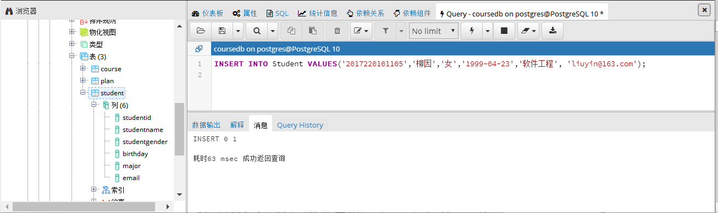
数据插入SQL语句执行
运行按钮
SQL语句
结果消息

Slide 23
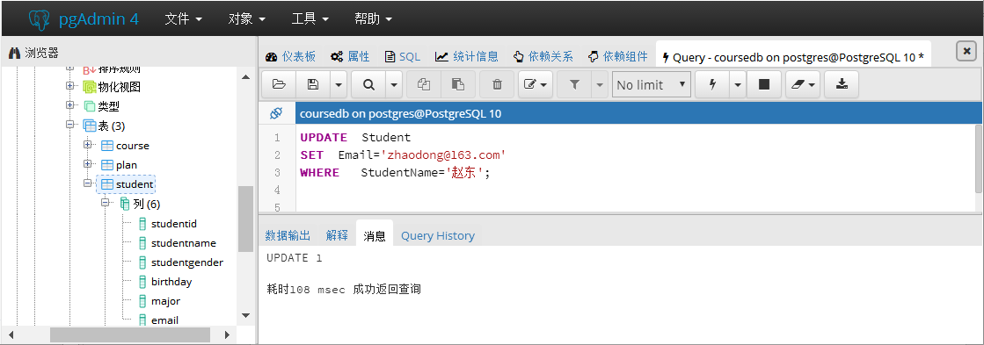
数据更新SQL语句执行
运行按钮
SQL语句
结果消息

Slide 24
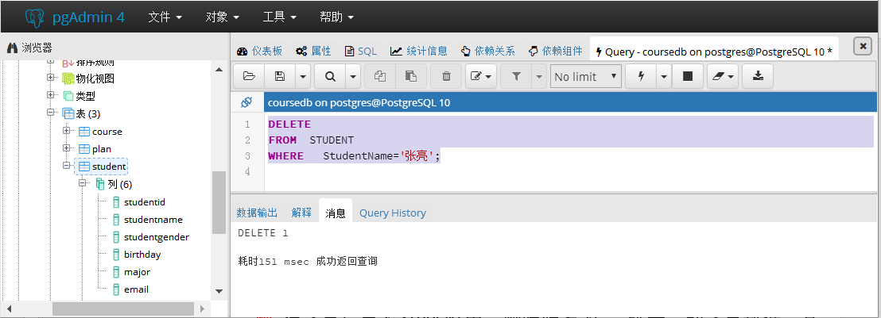
数据删除SQL语句执行
运行按钮
SQL语句
结果消息

Slide 25
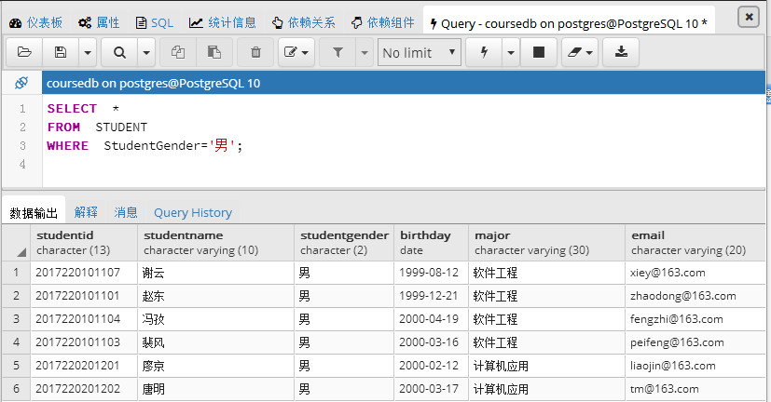
数据查询SQL语句及执行结果
运行按钮
SQL语句
结果集

Slide 26
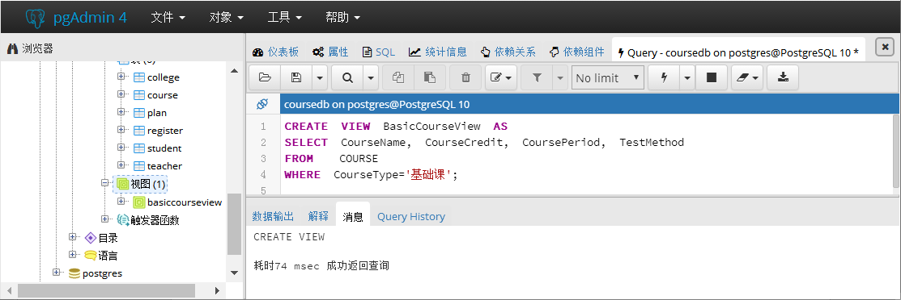
视图创建SQL语句执行
运行按钮
SQL语句
返回消息

Slide 27
五、存储过程—函数
如果程序员需要存储过程调用其它存储过程，语法形式如下：
select into 自定义变量 from 存储过程名（参数）；
CREATE OR REPLACE FUNCTION testExec()
returns integer AS $$
declare
rec integer;
BEGIN
select into rec countRecords();
return rec;
END;
$$ LANGUAGE plpgsql;

Slide 28
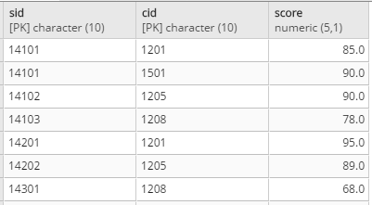
四、创建触发器的示例
假设有stu_score表存储学生的课程成绩，其表结构如下，同时插入如下数据：
CREATE TABLE stu_score
(
sid character(10) NOT NULL,
cid character(10) NOT NULL,
score numeric(5,1),
CONSTRAINT stu_score_pkey PRIMARY KEY (sid, cid)
)

Slide 29
四、创建触发器的例子（续）
为了防止非法修改stu_score表的课程成绩，创建audit_score表记录stu_score表的成绩变化，其表结构如下：
CREATE TABLE audit_score
( username character(20) , --用户名
sid character(10) ,
cid character(10) ,
updatetime text , --修改的时间
oldscore numeric(5,1), --修改前的成绩
newscore numeric(5,1) --修改后的成绩
)

Slide 30
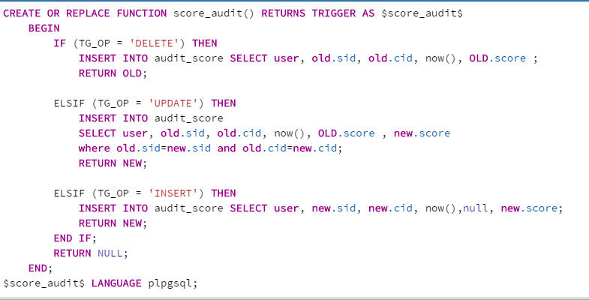
四、创建触发器的例子（续）
现在创建触发器函数score_audit()

Slide 31
四、创建触发器的示例（续）
接下来在stu_score表上创建触发器score_audit_triger
CREATE TRIGGER score_audit_triger
AFTER INSERT OR UPDATE OR DELETE ON stu_score
FOR EACH ROW EXECUTE PROCEDURE score_audit();

Slide 32
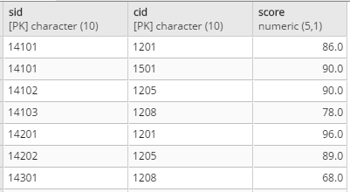

五、验证触发器的执行
将课程号为1201的课程成绩增加1分
update stu_score set score=score+1 where cid='1201';
stu_score
audit_score

Slide 33
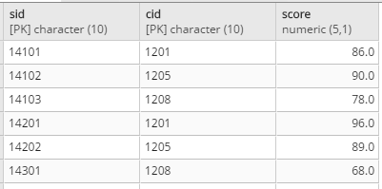
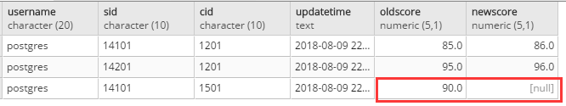
五、验证触发器的执行(续)
将删除课程号为1501的课程成绩
delete from stu_score where cid='1501';
stu_score
audit_score

Slide 34
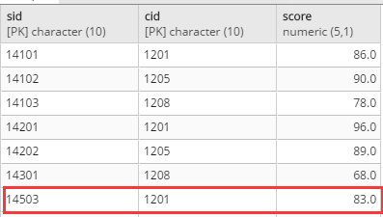
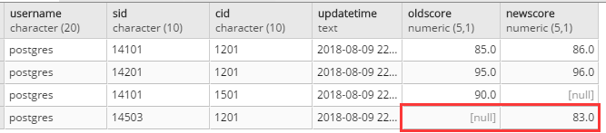
五、验证触发器的执行(续)
录入学号14503的同学的1201号课程成绩
INSERT INTO stu_score(sid, cid, score) VALUES ('14503','1201',83);
stu_score
audit_score

Slide 35
实验2
创建用户
用户授权
创建角色
角色授权

Slide 36
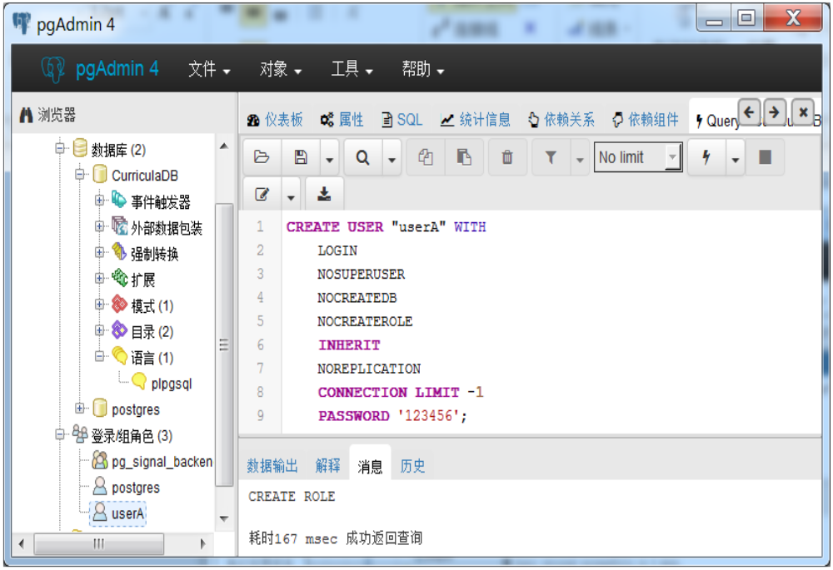
用户创建SQL语句执行
运行按钮
SQL语句
结果消息

Slide 37
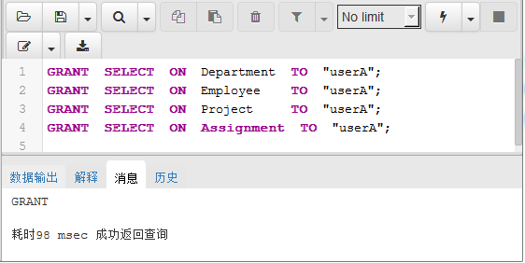
用户授权SQL语句执行
运行按钮
SQL语句
结果消息

Slide 38
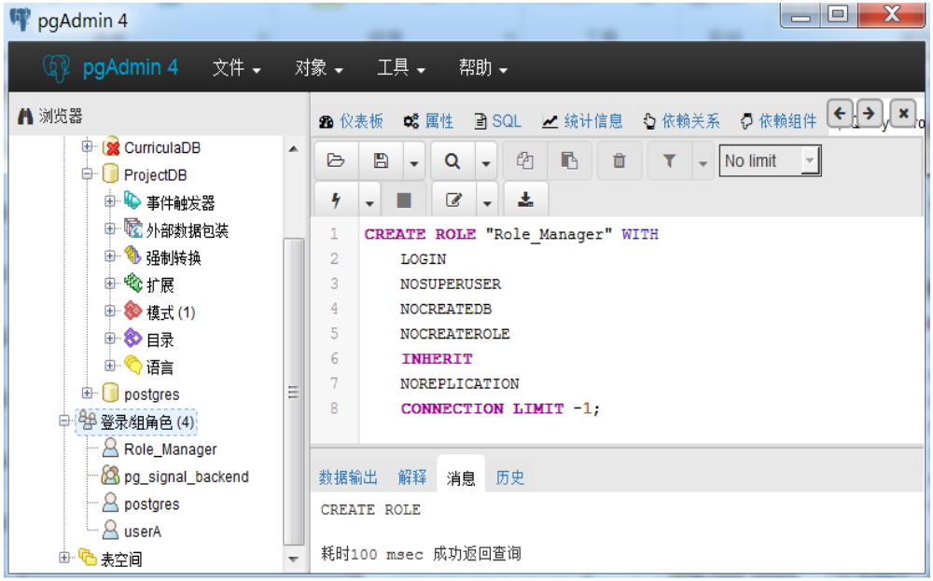
角色创建SQL语句执行
运行按钮
SQL语句
结果消息

Slide 39
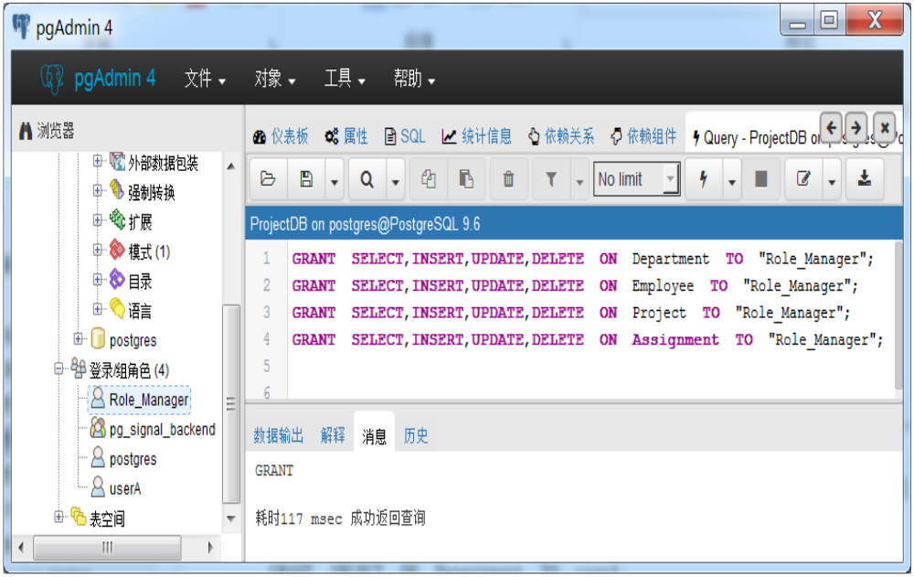
角色授权SQL语句执行
运行按钮
SQL语句
结果消息

